Slide 1

Presentación
EVALUACION DE SUCESOS PRODUCIDOS EN NAVEGACION,
SOBRE ESTRUCTURAS DE PUENTES

Slide 2
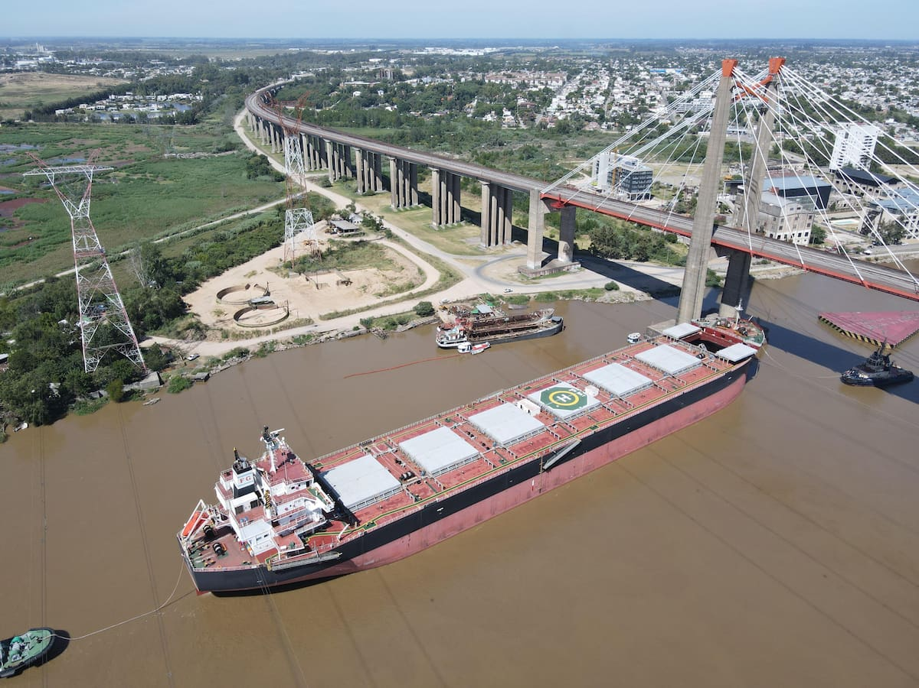
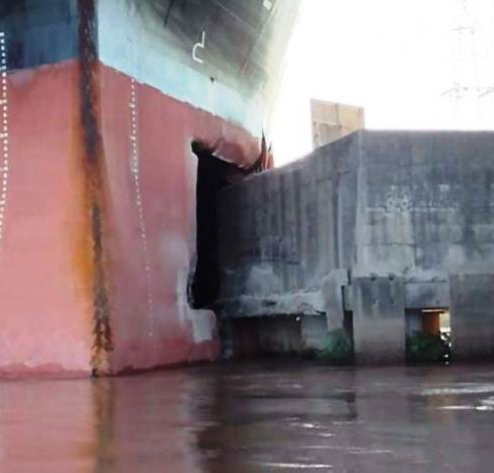
PUNTO DE IMPACTO
1

Slide 3
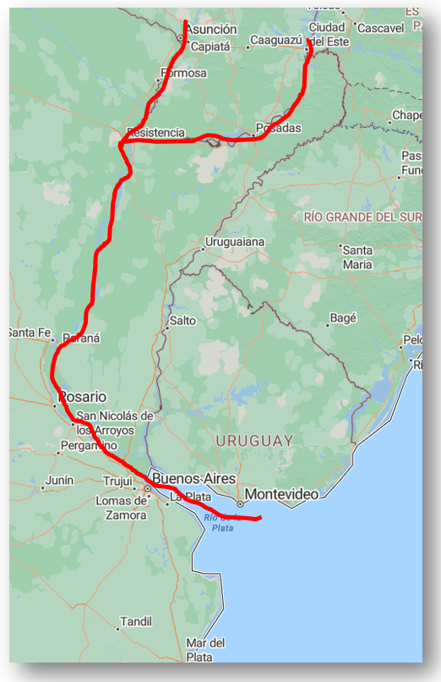
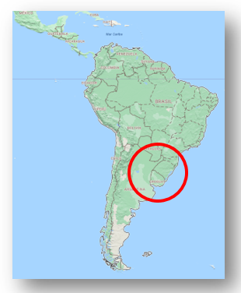
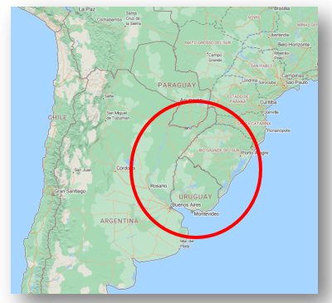
VIA DE NAVEGACION
TRONCAL (VNT)
1
2
3
2

Slide 4
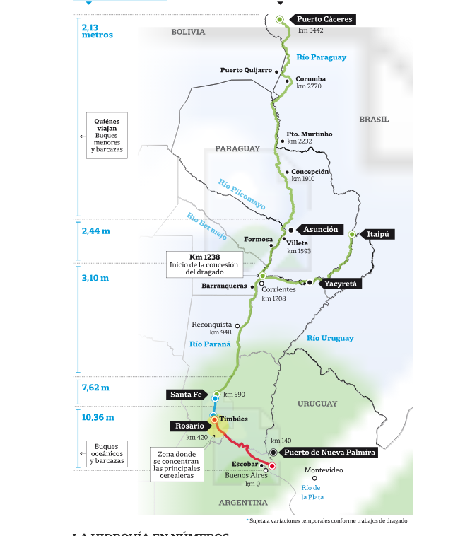
VIA DE NAVEGACION
TRONCAL (VNT)
3

Slide 5
Km 239
INGRESO Y COMIENZO DE LA NAVEGACION DEL BUQUE “EN MAY”
4

Slide 6
Rada Pto.
La Plata
5

Slide 7
LUGAR DEL ACCIDENTE
Km 107 R. Paraná de Las Palmas
6

Slide 8
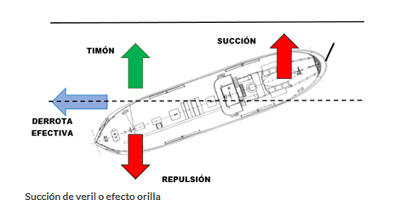
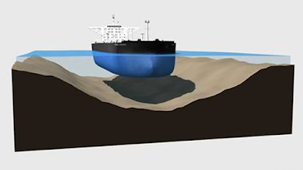
CAUSA DEL DESGOBIERNO
EFECTO VERIL / EFECTO BANCO
116 mts
310 mts
7

Slide 9
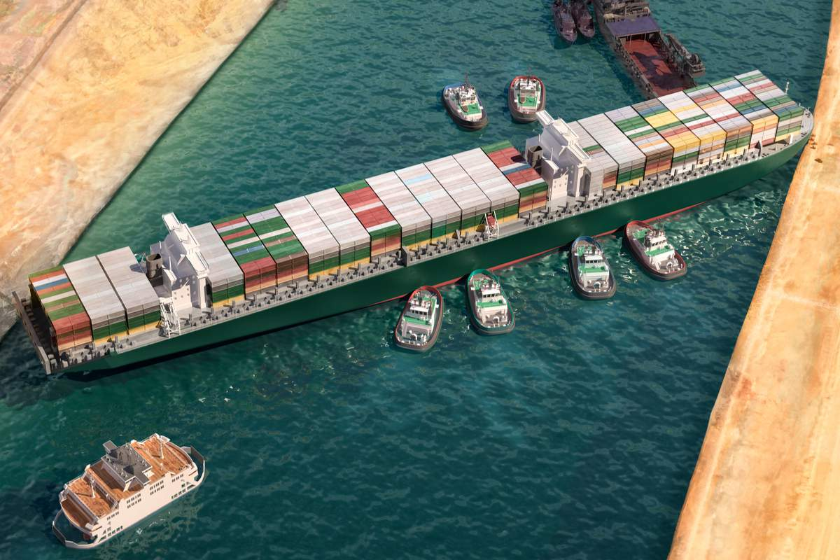
8

Slide 10
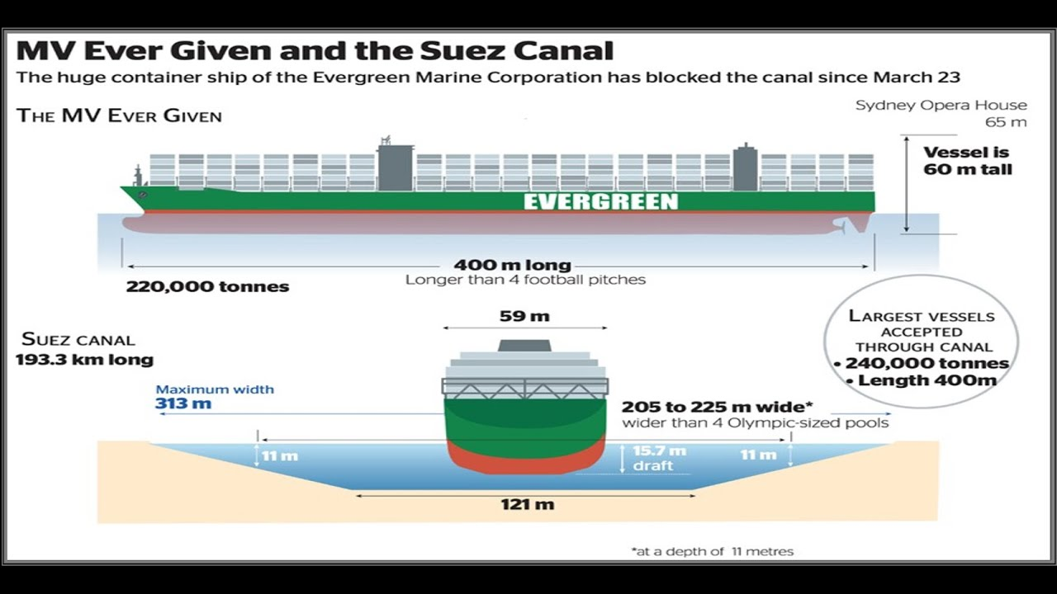
9

Slide 11


CADENA DE ACONTECIMIENTOS CRITICOS
1.IDONEIDAD DE LA TRIPULACION
2.FATIGA
10

Slide 12
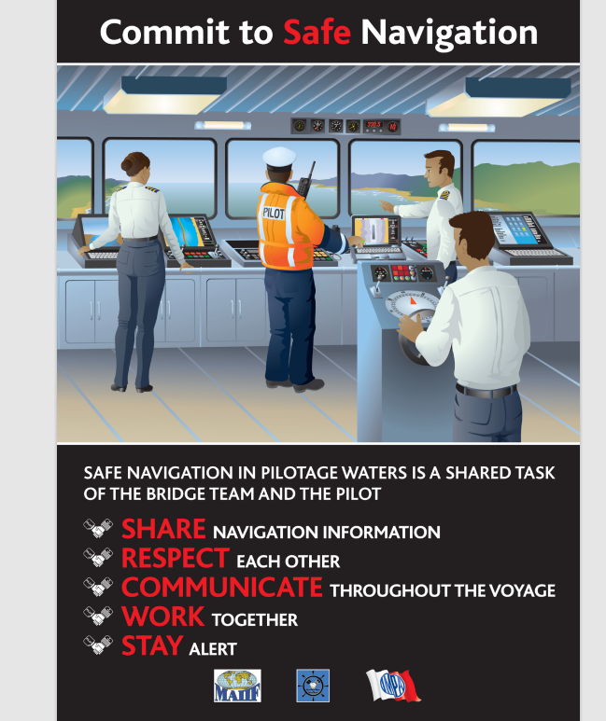
1.IDONEIDAD DE LA TRIPULACION
11

Slide 13
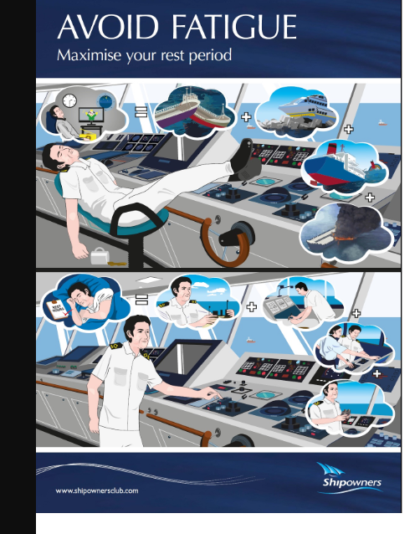
2.FATIGA
MAXIMISE YOUR REST PERIOD
12

Slide 14
MEDIDAS A ADOPTAR PARA REDUCIR
EL IMPACTO DEL ACCIDENTE
ADAPTACION DE LOS PUENTES A LA NAVEGACION ACTUAL
SISTEMA INTEGRAL
DE NAVEGACION
13

Slide 15
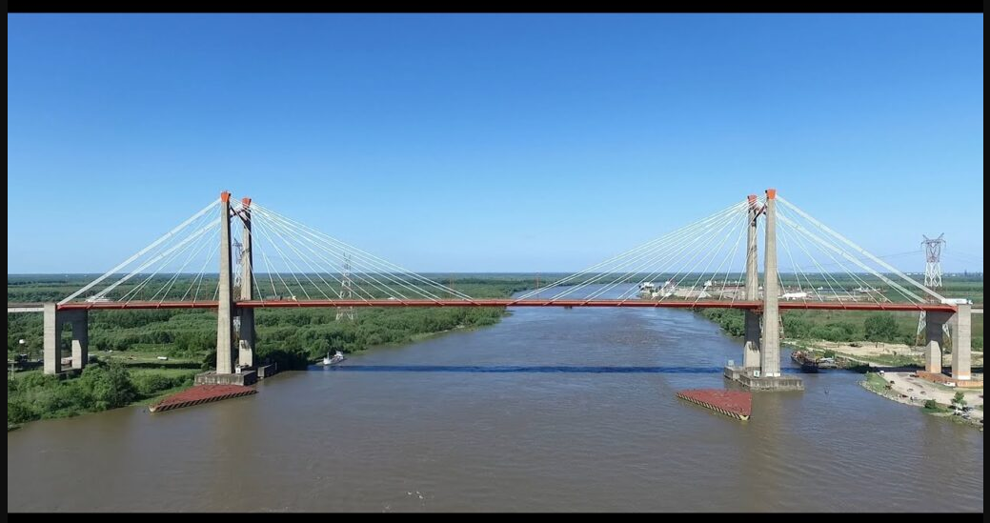

14

Slide 16
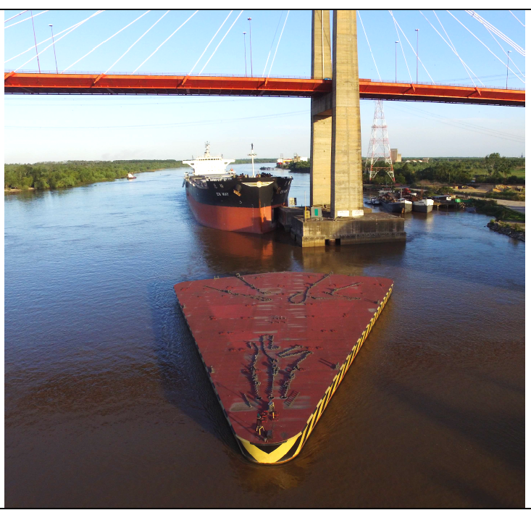
15

Slide 17
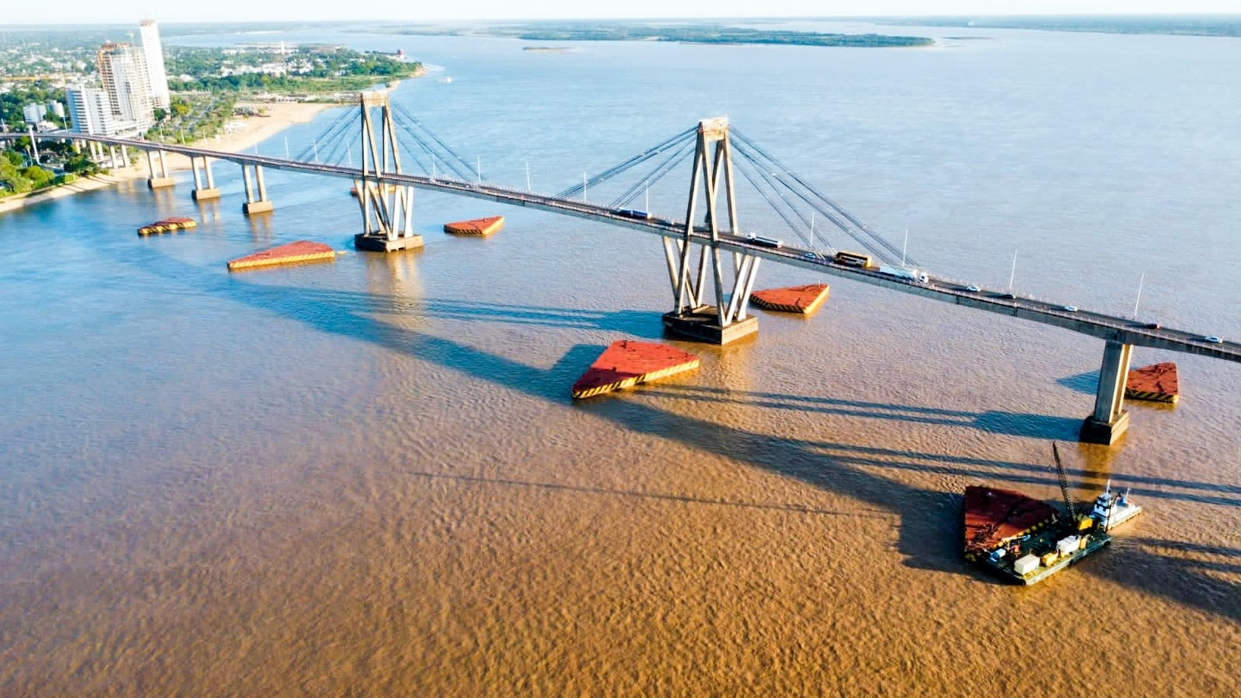
16

Slide 18
17

Slide 19
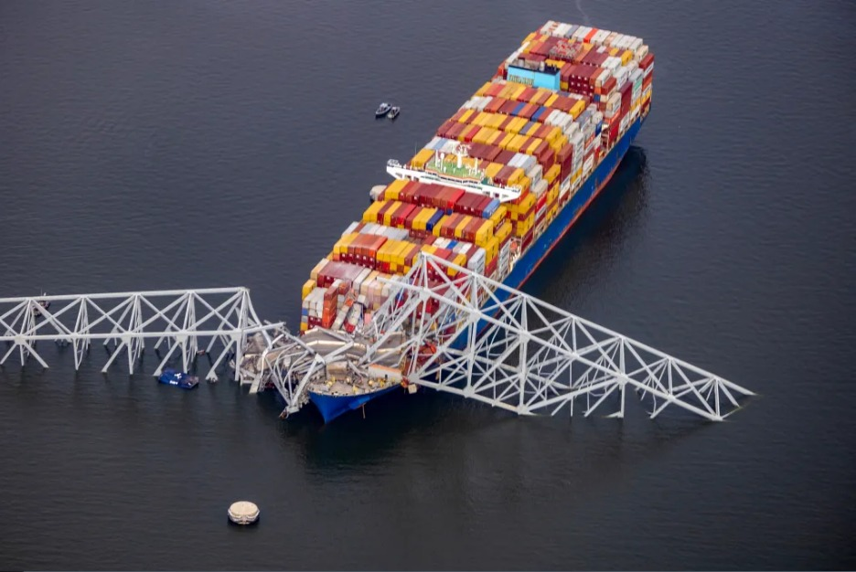
18

Slide 20
Km 216 P.Guazú
Km 145 P.Bravo
Km 162 P.Guazú
Km 122 P.Guazú
LUGAR DEL ACCIDENTE
19

Slide 21

Presentación
¡MUCHAS GRACIAS!
Gustavo Daniel Suarez
Capitán Piloto Práctico, Perito Naval de Argentina
gustavodasu@gmail.com

